Slide 1
WEB开发基础 进度汇报
1120220715 刘秉致

Slide 2
目录
实验一
实验二
实验三&实验四

Slide 3
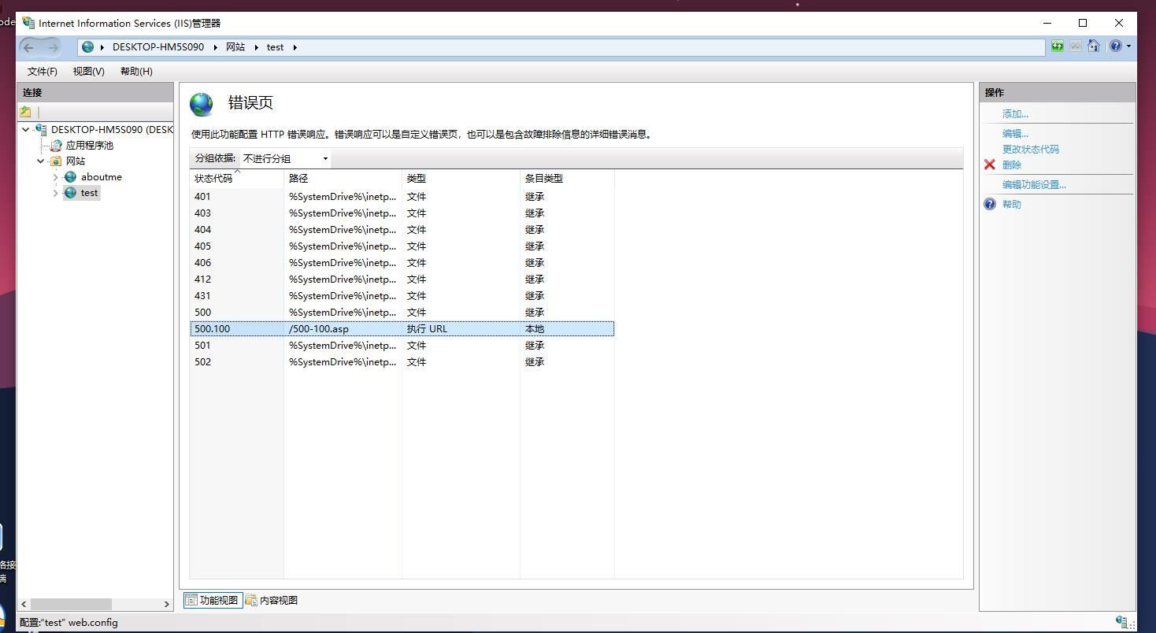
实验一：服务器配置
已完成；
Tips:实验四中asp网站的错误信息在中文环境下由于使用GBK标准编码，在utf-8的网站格式下无法正常显示，需要在服务器端将500-100.asp错误信息的编码格式手动改为utf-8；
<%@ language="VBScript" @codepage=65001 %>
<META HTTP-EQUIV="Content-Type" Content="text/html; charset=UTF-8">

Slide 4
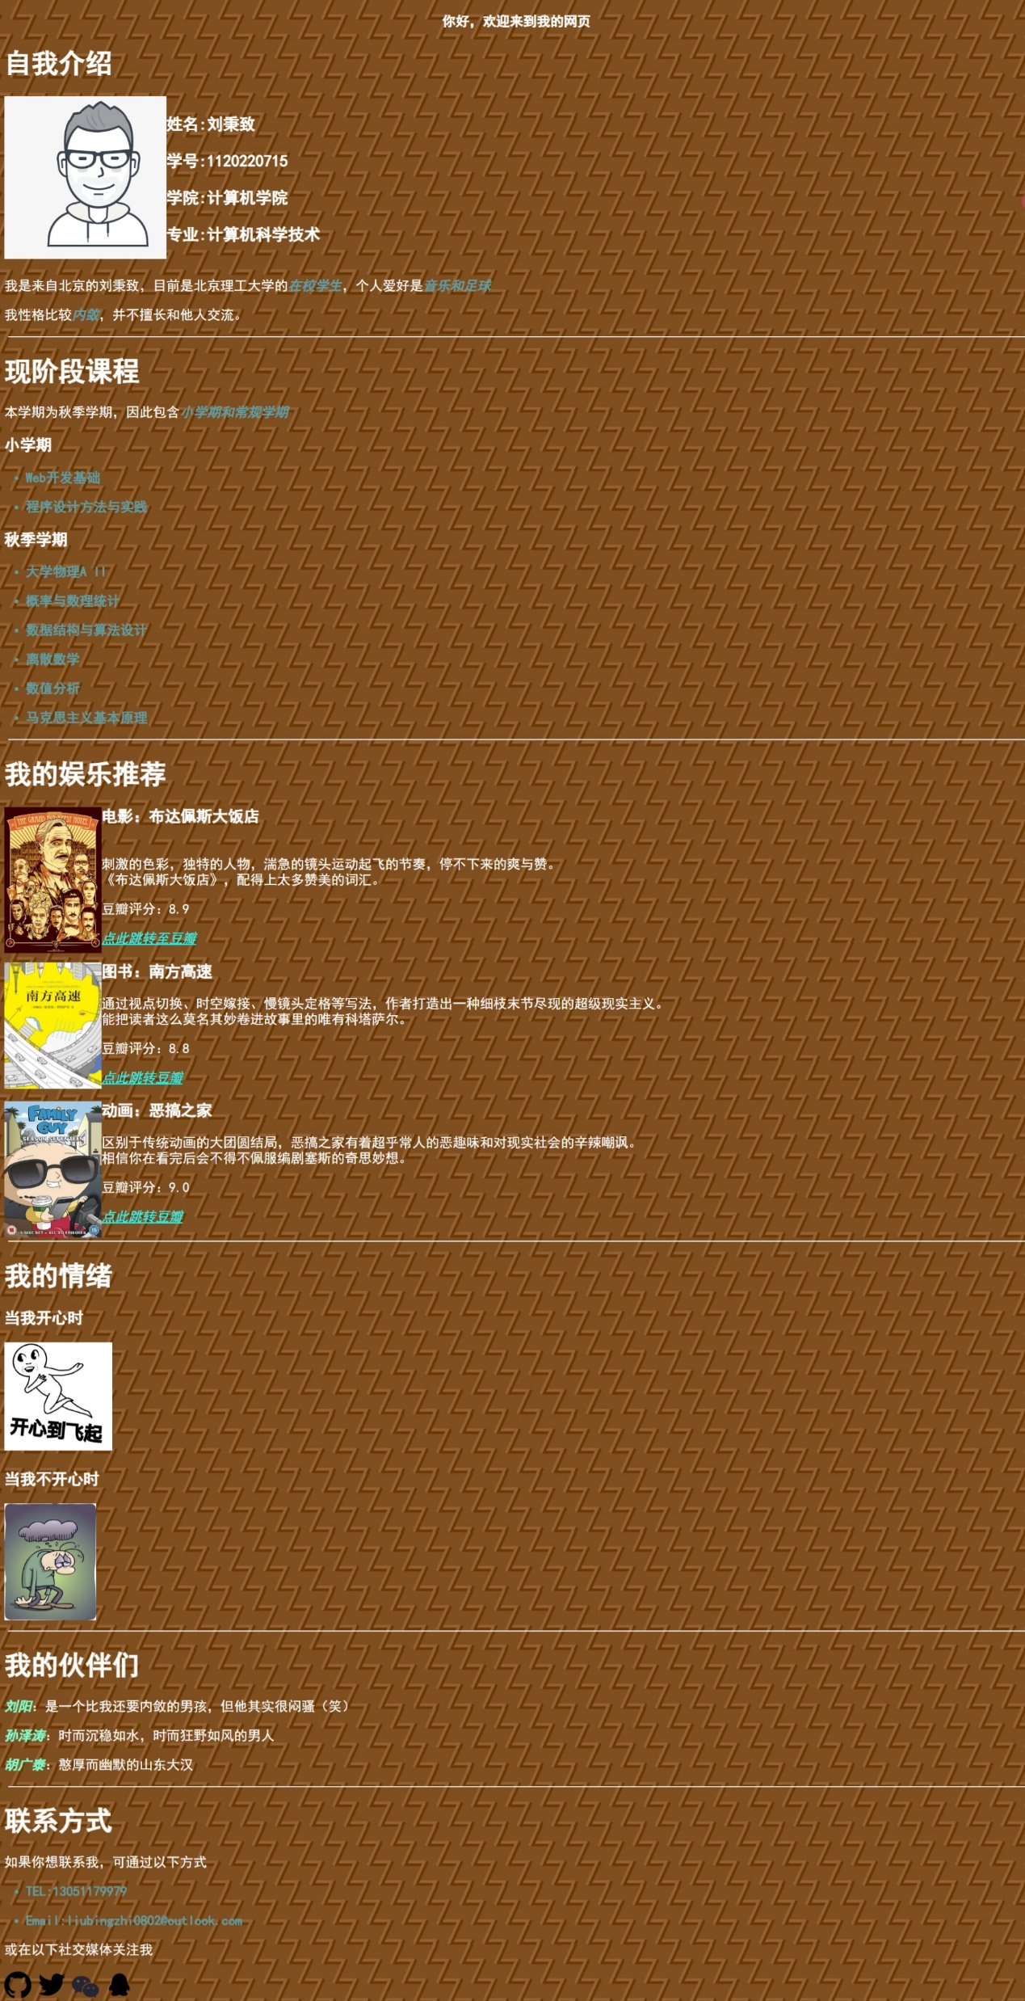
实验二：个人网页介绍
https://lbzfrombit.github.io/
已完成
遗憾：背景有点丑，而且难看
亮点：内容够多

Slide 5
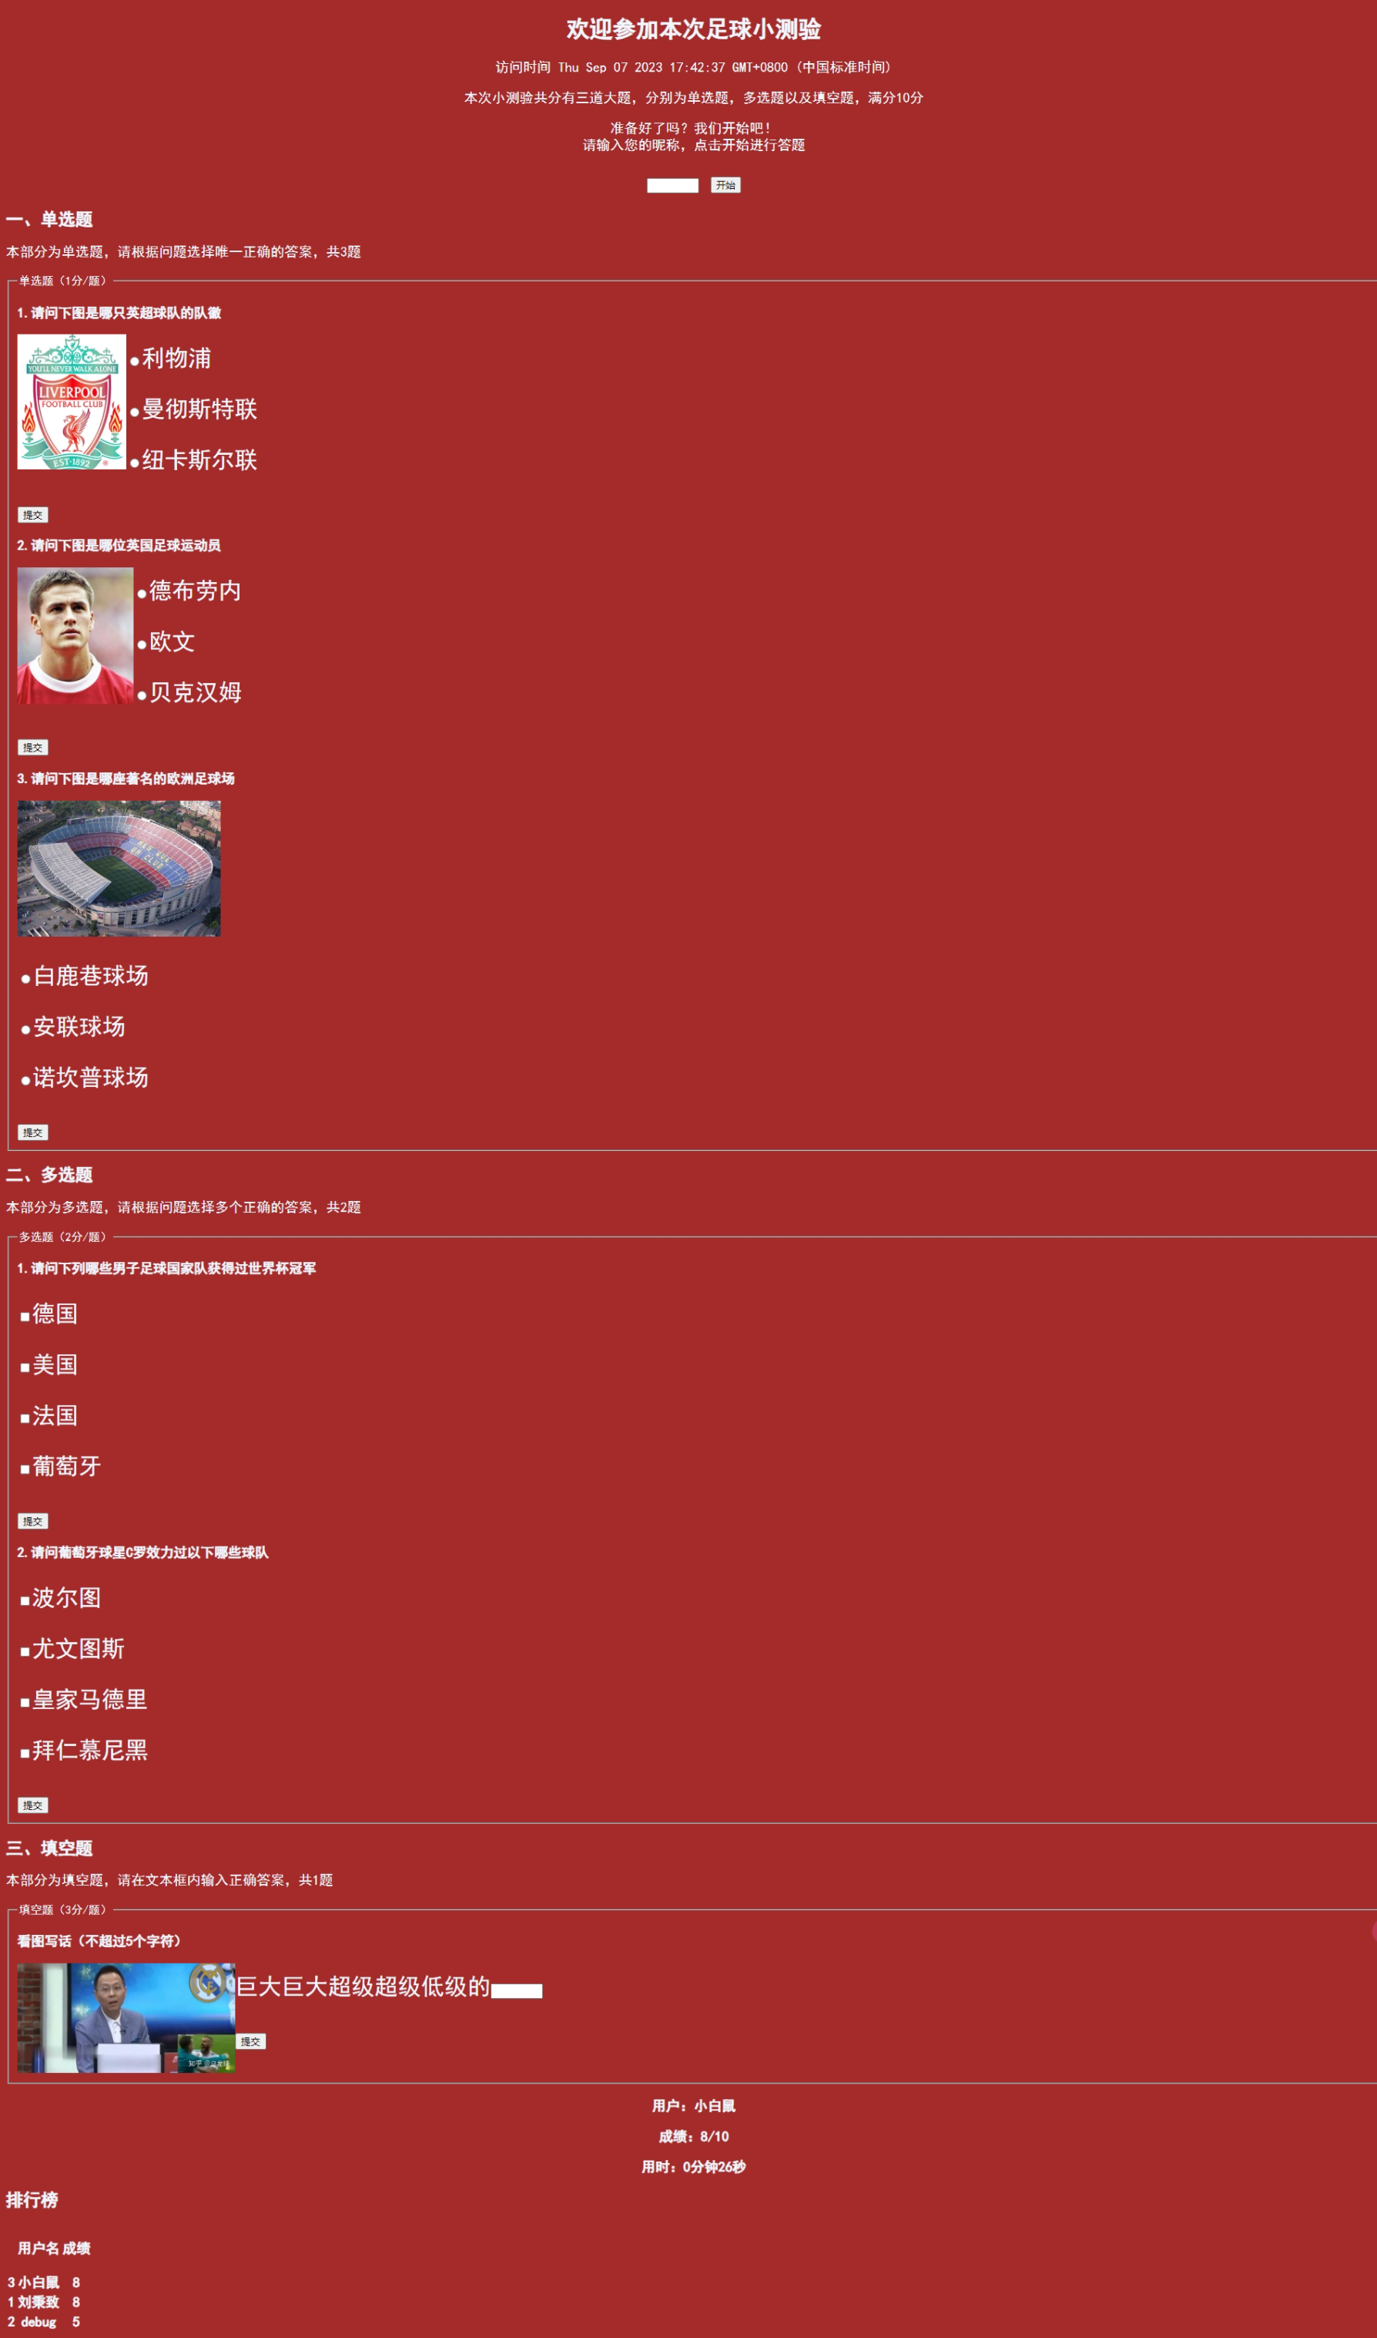
实验三&实验四
足球小测试
已完成
遗憾：背景太丑，交互还是不强
亮点：跟数据库配合得很好

